Slide 1
Algoritmos de búsqueda
Inteligencia Artificial
Presentado por:
Fecha:
Sebastián Ramírez
22 Junio, 2023

Slide 2

Contenido
01
Definiciones
02
Problemas de búsqueda
03
Algoritmo
04
Búsqueda adversaria:
Minimax

Slide 3
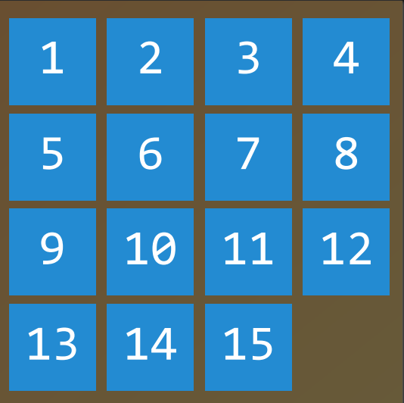
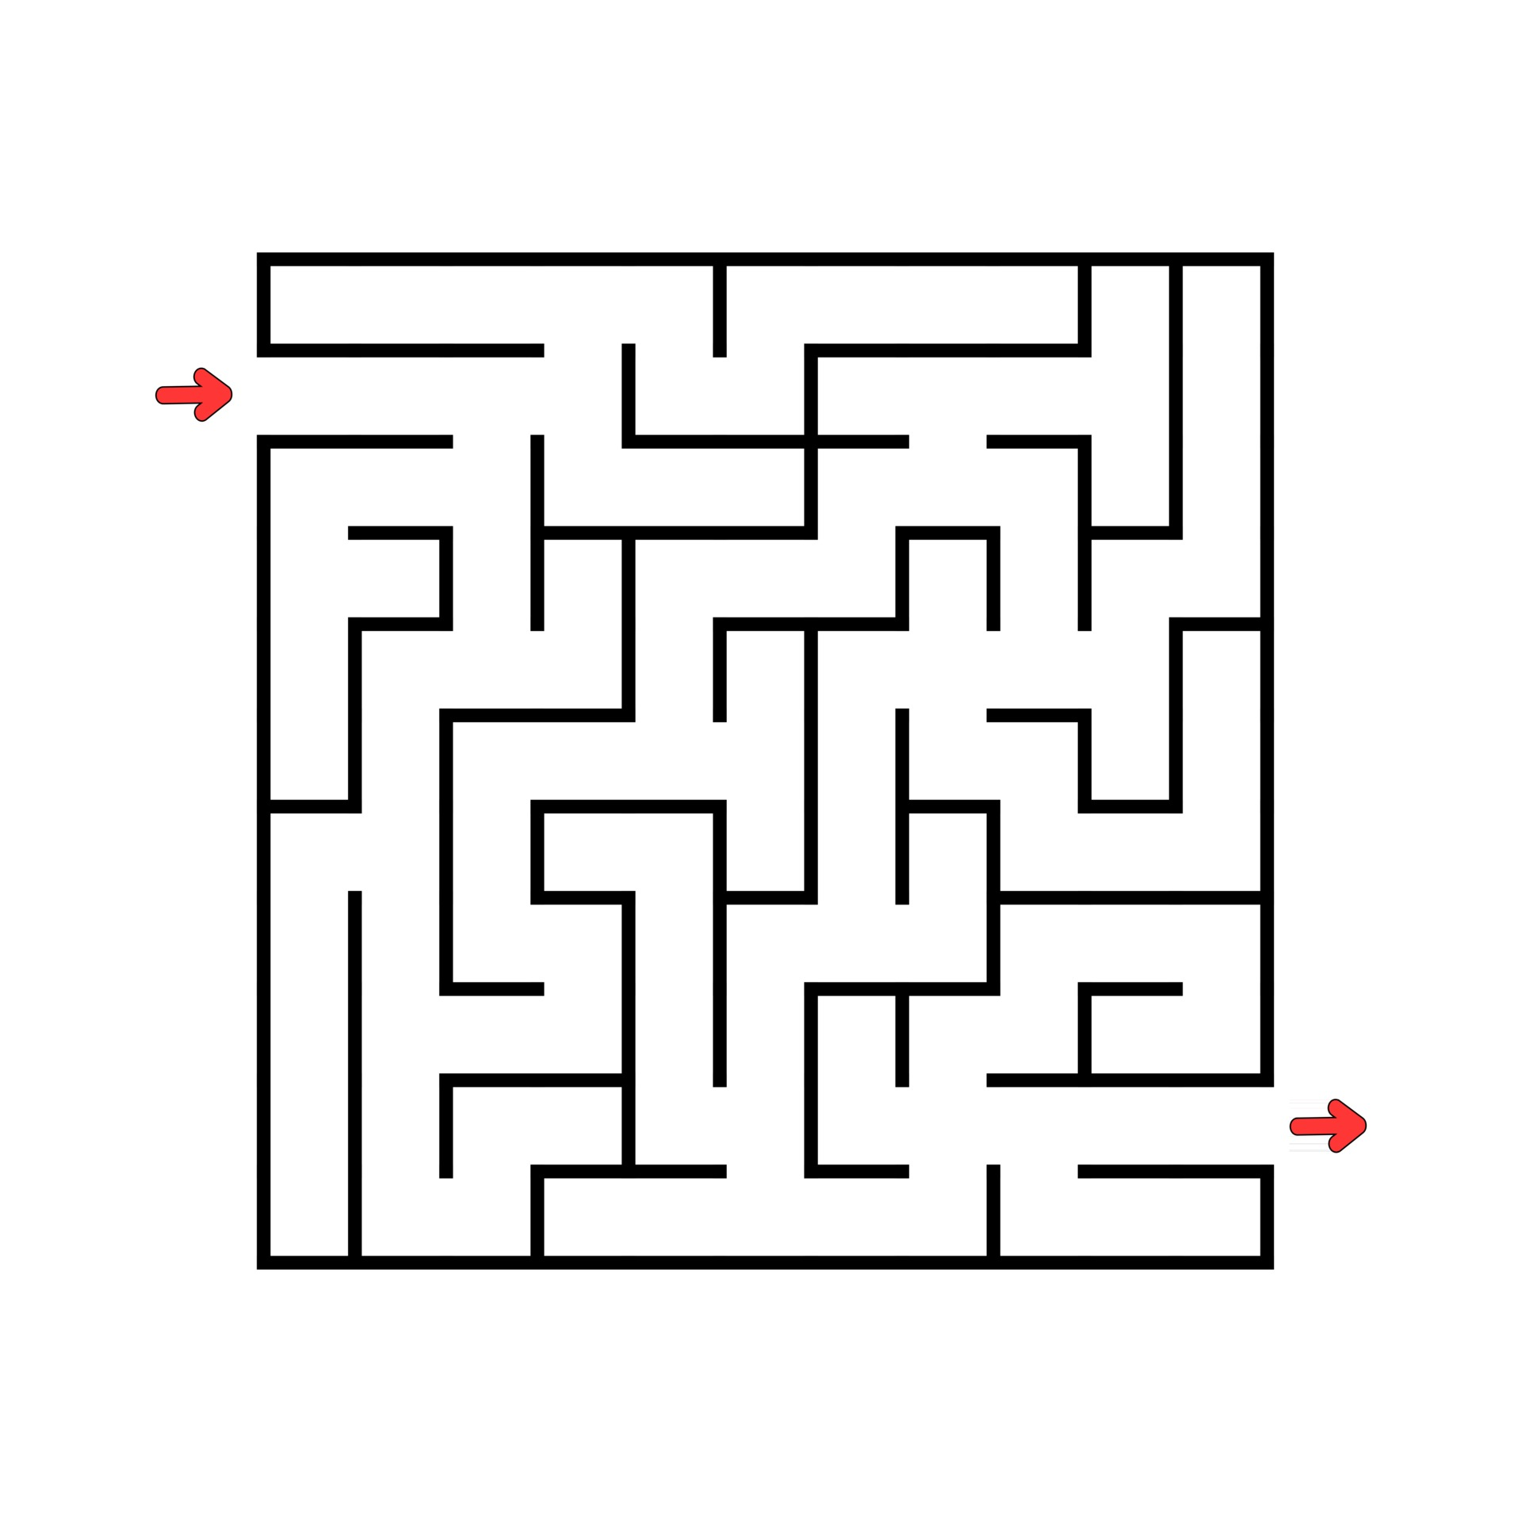

Slide 4
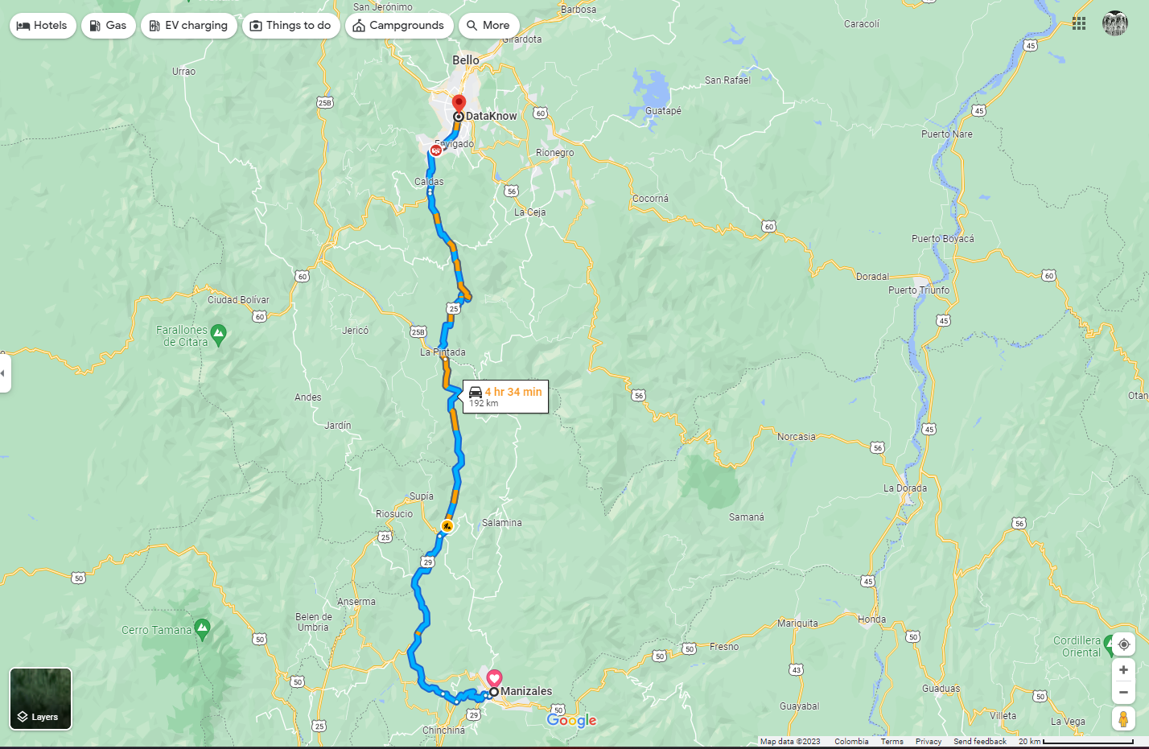

Slide 5

Agente
Es una entidad que percibe su entorno y actúa sobre ese
entorno

Slide 6
Estado:
Es una configuración del agente y su entorno.

Slide 7
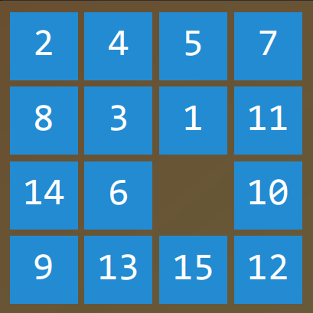
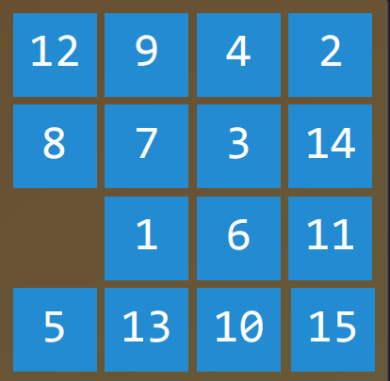
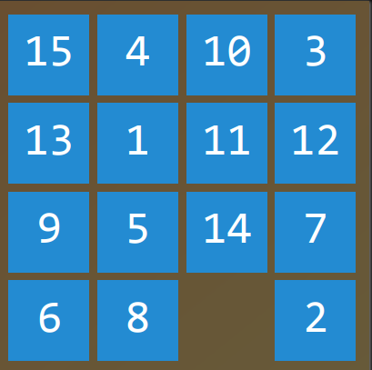

Slide 8
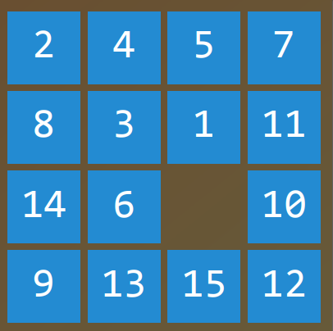
Estado inicial:
Es el estado en el cual el
agente comienza

Slide 9
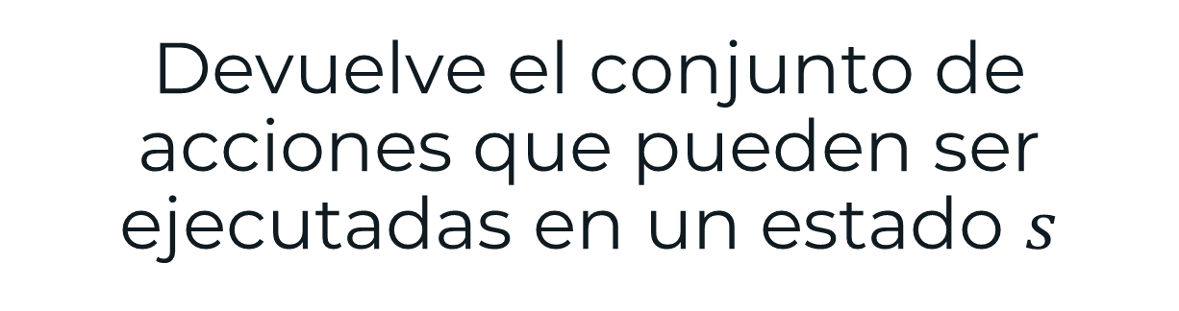
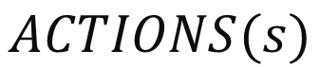
Acciones:
Elecciones que pueden ser realizadas en un estado
Devuelve el conjunto de acciones que pueden ser ejecutadas en un estado $s$
$$ACTIONS(s)$$

Slide 10
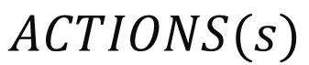
1
2
$$ACTIONS(s)$$
3
4

Slide 11
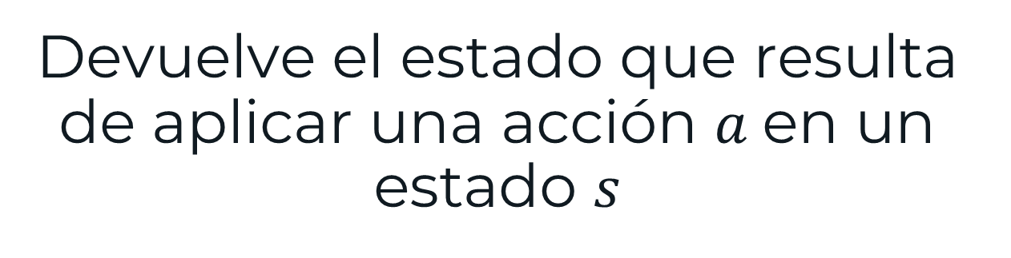
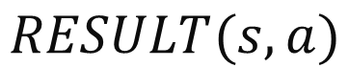
Modelo de transición:
Es una descripción de que estado resulta luego de realizar una acción en cualquier estado
Devuelve el estado que resulta de aplicar una acción $a$ en un estado $s$
$$RESULT(s,a)$$

Slide 12
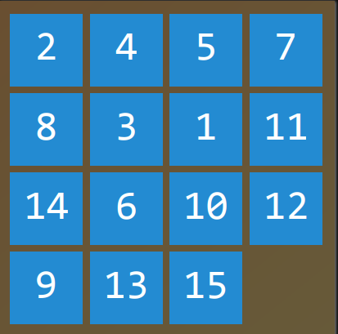
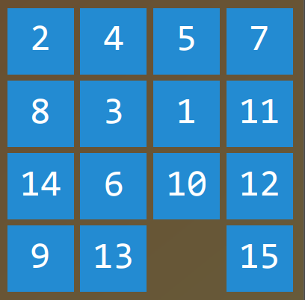
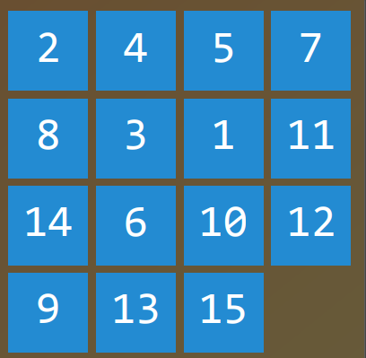
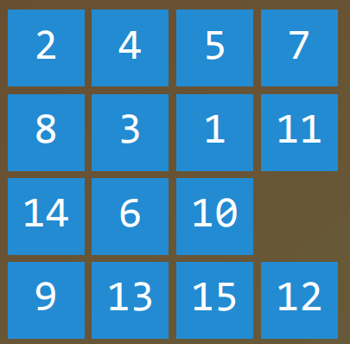
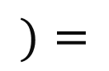

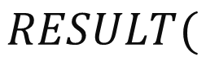



$$RESULT($$
$$,$$
$$)=$$
$$RESULT($$
$$,$$
$$)=$$

Slide 13
Espacio de estados
Es un conjunto de todos los espacios alcanzables desde el estado inicial por una secuencia de acciones

Slide 14
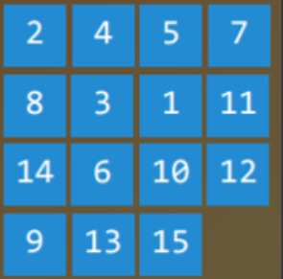
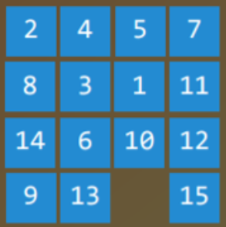
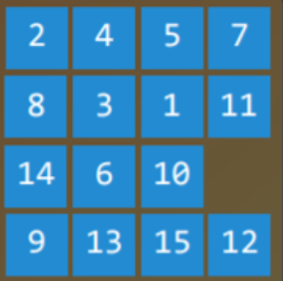
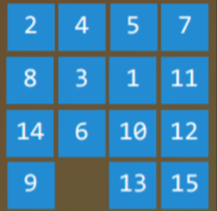
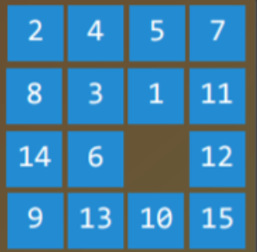
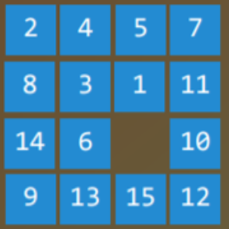
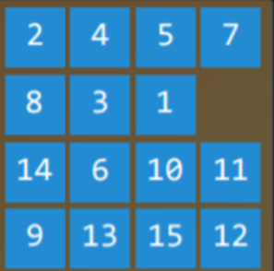

Slide 16
Test del objetivo
Una forma de determinar si dado un estado es el estado objetivo

Slide 17
Costo del camino
Costo numérico asociado con un camino dado

Slide 18
4
C
B
A
9
2
6
5
2
1
E
A
D
F
3
G
4
3
I
K
H
3
2
4
L
2
M
J

Slide 19
Problemas de búsqueda
Estado inicial
Acciones
Modelo de transición
Test del objetivo
Función de costo del camino

Slide 20
Solución óptima
Es una solución que tiene el mínimo costo del camino entre todas las soluciones

Slide 21
Nodo
Es una estructura de datos que realiza un seguimiento de:
Un estado
Un pariente (nodo que generó este nodo)
Una acción (acción aplicada al pariente para obtener este nodo)
Un costo del camino (desde el estado inicial al nodo)

Slide 22
Algoritmo
Comience con una frontera que contenga el estado inicial.
Repita:
Si la frontera está vacía, entonces no hay solución.
Remueva el nodo desde la frontera.
Si el nodo contiene el estado objetivo, devuelva la solución.
Expanda el nodo, añada los resultados a la frontera
S

Slide 23
Encuentre el camino desde A hasta E
Ejemplo:
A
B
Frontera
C
Comience con una frontera que contenga el estado inicial.
Repita:
Si la frontera está vacía, entonces no hay solución.
Remueva el nodo desde la frontera.
Si el nodo contiene el estado objetivo, devuelva la solución.
Expanda el nodo, añada los resultados a la frontera
S
D
E
F

Slide 24
Encuentre el camino desde A hasta E
Ejemplo:
A
B
Frontera
A
C
Comience con una frontera que contenga el estado inicial.
Repita:
Si la frontera está vacía, entonces no hay solución.
Remueva el nodo desde la frontera.
Si el nodo contiene el estado objetivo, devuelva la solución.
Expanda el nodo, añada los resultados a la frontera
S
D
E
F

Slide 25
Encuentre el camino desde A hasta E
Ejemplo:
A
B
Frontera
C
Comience con una frontera que contenga el estado inicial.
Repita:
Si la frontera está vacía, entonces no hay solución.
Remueva el nodo desde la frontera.
Si el nodo contiene el estado objetivo, devuelva la solución.
Expanda el nodo, añada los resultados a la frontera
S
D
E
F

Slide 26
Encuentre el camino desde A hasta E
Ejemplo:
A
B
Frontera
B
C
Comience con una frontera que contenga el estado inicial.
Repita:
Si la frontera está vacía, entonces no hay solución.
Remueva el nodo desde la frontera.
Si el nodo contiene el estado objetivo, devuelva la solución.
Expanda el nodo, añada los resultados a la frontera
S
D
E
F

Slide 27
Encuentre el camino desde A hasta E
Ejemplo:
A
B
Frontera
C
Comience con una frontera que contenga el estado inicial.
Repita:
Si la frontera está vacía, entonces no hay solución.
Remueva el nodo desde la frontera.
Si el nodo contiene el estado objetivo, devuelva la solución.
Expanda el nodo, añada los resultados a la frontera
S
D
E
F

Slide 28
Encuentre el camino desde A hasta E
Ejemplo:
A
B
Frontera
C
D
C
Comience con una frontera que contenga el estado inicial.
Repita:
Si la frontera está vacía, entonces no hay solución.
Remueva el nodo desde la frontera.
Si el nodo contiene el estado objetivo, devuelva la solución.
Expanda el nodo, añada los resultados a la frontera
S
D
E
F

Slide 29
Encuentre el camino desde A hasta E
Ejemplo:
A
B
Frontera
D
C
Comience con una frontera que contenga el estado inicial.
Repita:
Si la frontera está vacía, entonces no hay solución.
Remueva el nodo desde la frontera.
Si el nodo contiene el estado objetivo, devuelva la solución.
Expanda el nodo, añada los resultados a la frontera
S
D
E
F

Slide 30
Encuentre el camino desde A hasta E
Ejemplo:
A
B
Frontera
E
D
C
Comience con una frontera que contenga el estado inicial.
Repita:
Si la frontera está vacía, entonces no hay solución.
Remueva el nodo desde la frontera.
Si el nodo contiene el estado objetivo, devuelva la solución.
Expanda el nodo, añada los resultados a la frontera
S
D
E
F

Slide 31
Encuentre el camino desde A hasta E
Ejemplo:
A
B
Frontera
D
C
Comience con una frontera que contenga el estado inicial.
Repita:
Si la frontera está vacía, entonces no hay solución.
Remueva el nodo desde la frontera.
Si el nodo contiene el estado objetivo, devuelva la solución.
Expanda el nodo, añada los resultados a la frontera
S
D
E
F

Slide 32
Encuentre el camino desde A hasta E
Ejemplo:
A
B
Frontera
D
Comience con una frontera que contenga el estado inicial.
Repita:
Si la frontera está vacía, entonces no hay solución.
Remueva el nodo desde la frontera.
Si el nodo contiene el estado objetivo, devuelva la solución.
Expanda el nodo, añada los resultados a la frontera
S
C
D
E
F

Slide 33
¿Qué puede salir mal?

Slide 34
Encuentre el camino desde A hasta E
Ejemplo:
A
B
Frontera
C
D
E
F

Slide 35
Encuentre el camino desde A hasta E
Ejemplo:
A
B
Frontera
A
C
D
E
F

Slide 36
Encuentre el camino desde A hasta E
Ejemplo:
A
B
Frontera
C
D
E
F

Slide 37
Encuentre el camino desde A hasta E
Ejemplo:
A
B
Frontera
B
C
D
E
F

Slide 38
Encuentre el camino desde A hasta E
Ejemplo:
A
B
Frontera
C
D
E
F

Slide 39
Encuentre el camino desde A hasta E
Ejemplo:
A
B
Frontera
A
C
D
C
D
E
F

Slide 40
Encuentre el camino desde A hasta E
Ejemplo:
A
B
Frontera
C
D
C
D
E
F

Slide 41
Mejora algoritmo
Comience con una frontera que contenga el estado inicial.
Comience con un conjunto explorado vacío
Repita:
Si la frontera está vacía, entonces no hay solución.
Remueva el nodo desde la frontera.
Si el nodo contiene el estado objetivo, devuelva la solución.
Añada el nodo al conjunto explorado
Expanda el nodo, añada los resultados a la frontera si no se encuentran en la frontera o el conjunto explorado
S

Slide 42
Tipos de fronteras

Slide 43
Stack
Estructura de datos tipo:
Last-in first-out

Slide 44
Encuentre el camino desde A hasta E
Ejemplo:
A
B
Frontera
C
Conjunto explorado
D
E
F

Slide 45
Encuentre el camino desde A hasta E
Ejemplo:
A
B
Frontera
A
C
Conjunto explorado
D
E
F

Slide 46
Encuentre el camino desde A hasta E
Ejemplo:
A
B
Frontera
C
Conjunto explorado
D
A
E
F

Slide 47
Encuentre el camino desde A hasta E
Ejemplo:
A
B
Frontera
B
C
Conjunto explorado
D
A
E
F

Slide 48
Encuentre el camino desde A hasta E
Ejemplo:
A
B
Frontera
C
Conjunto explorado
D
A
B
E
F

Slide 49
Encuentre el camino desde A hasta E
Ejemplo:
A
B
Frontera
C
D
C
Conjunto explorado
D
A
B
E
F

Slide 50
Encuentre el camino desde A hasta E
Ejemplo:
A
B
Frontera
C
C
Conjunto explorado
D
A
B
D
E
F

Slide 51
Encuentre el camino desde A hasta E
Ejemplo:
A
B
Frontera
C
F
C
Conjunto explorado
D
A
B
D
E
F

Slide 52
Encuentre el camino desde A hasta E
Ejemplo:
A
B
Frontera
C
C
Conjunto explorado
D
A
B
D
F
E
F

Slide 53
Encuentre el camino desde A hasta E
Ejemplo:
A
B
Frontera
C
Conjunto explorado
D
A
B
D
F
C
E
F

Slide 54
Encuentre el camino desde A hasta E
Ejemplo:
A
B
Frontera
E
C
Conjunto explorado
D
A
B
D
F
C
E
F

Slide 55
Encuentre el camino desde A hasta E
Ejemplo:
A
B
Frontera
C
Conjunto explorado
D
A
B
D
F
C
E
F

Slide 56
Depth-First Search
Algoritmo de búsqueda que siempre expande el nodo más profundo en la frontera

Slide 57
Breadth-First Search
Algoritmo de búsqueda que siempre expande el nodo más superficial en la frontera

Slide 58
Queue
Estructura de datos tipo:
First-in first-out

Slide 59
Encuentre el camino desde A hasta E
Ejemplo:
A
B
Frontera
C
Conjunto explorado
D
E
F

Slide 60
Encuentre el camino desde A hasta E
Ejemplo:
A
B
Frontera
A
C
Conjunto explorado
D
E
F

Slide 61
Encuentre el camino desde A hasta E
Ejemplo:
A
B
Frontera
C
Conjunto explorado
D
A
E
F

Slide 62
Encuentre el camino desde A hasta E
Ejemplo:
A
B
Frontera
B
C
Conjunto explorado
D
A
E
F

Slide 63
Encuentre el camino desde A hasta E
Ejemplo:
A
B
Frontera
C
Conjunto explorado
D
A
B
E
F

Slide 64
Encuentre el camino desde A hasta E
Ejemplo:
A
B
Frontera
C
D
C
Conjunto explorado
D
A
B
E
F

Slide 65
Encuentre el camino desde A hasta E
Ejemplo:
A
B
Frontera
D
C
Conjunto explorado
D
A
B
C
E
F

Slide 66
Encuentre el camino desde A hasta E
Ejemplo:
A
B
Frontera
D
E
C
Conjunto explorado
D
A
B
C
E
F

Slide 67
Encuentre el camino desde A hasta E
Ejemplo:
A
B
Frontera
E
C
Conjunto explorado
D
A
B
C
D
E
F

Slide 68
Encuentre el camino desde A hasta E
Ejemplo:
A
B
Frontera
E
F
C
Conjunto explorado
D
A
B
C
D
E
F

Slide 69
Encuentre el camino desde A hasta E
Ejemplo:
A
B
Frontera
F
C
Conjunto explorado
D
A
B
C
D
E
E
F

Slide 70
Búsqueda no informada
Estrategia de búsqueda que no usa conocimiento específico del problema

Slide 71
Búsqueda informada
Estrategia de búsqueda que usa conocimiento específico del problema para encontrar soluciones más eficientemente

Slide 72
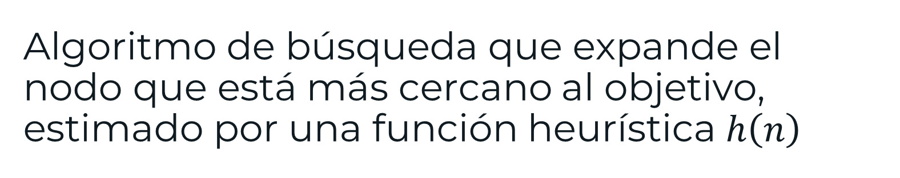
Greedy best-first search
Algoritmo de búsqueda que expande el nodo que está más cercano al objetivo, estimado por una función heurística $h\left(n\right)$

Slide 73
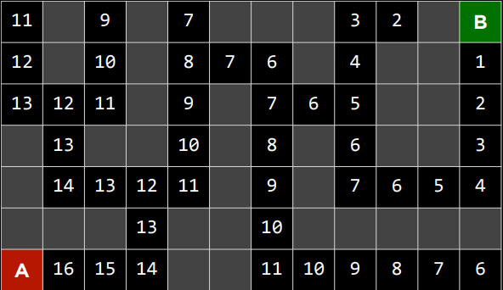

Slide 74
Búsqueda adversaria
Algoritmo que se enfrenta a un oponente que intenta obtener un objetivo opuesto.
 | O | X
O | X | X
O |  | X
 | O | X
O | X | X
O |  | X

Slide 75
Minimax
Es un tipo de algoritmo en búsqueda adversaria. Representa las condiciones como -1 para un lado, +1 para el otro
O | X | X
O | O
O | X | X
X | O | X
O | O | X
X | X | O
O |  | X
 | X | O
X | O | X
-1
0
1

Slide 76
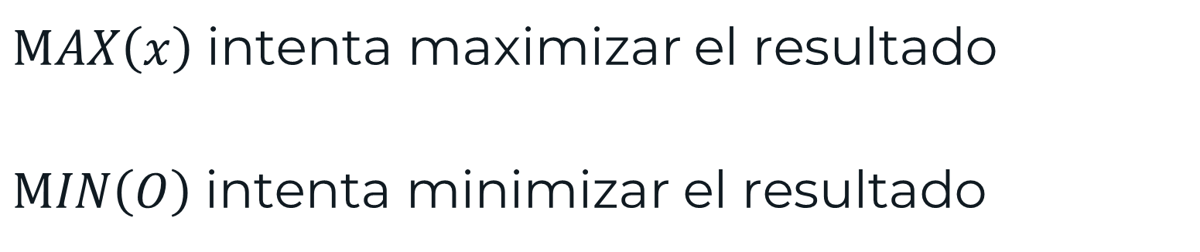
Minimax
$MAX\left(x\right)$ intenta maximizar el resultado
$MIN\left(O\right)$ intenta minimizar el resultado

Slide 77
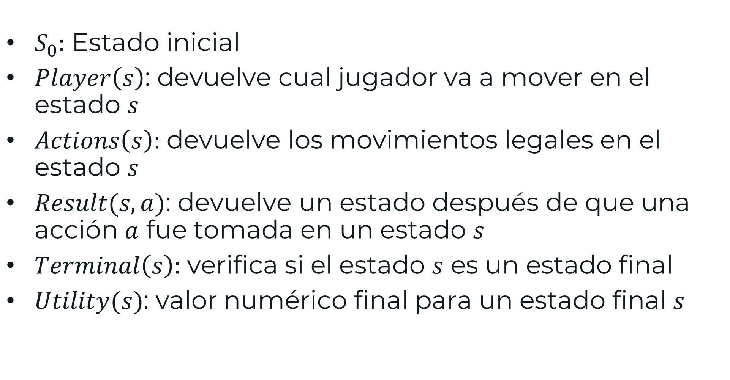
Juego
$S_{0}:$ Estado inicial
$Player\left(s\right)$: devuelve cual jugador va a mover en el estado $s$
$Actions\left(s\right):$ devuelve los movimientos legales en el estado $s$
$Result(s,a)$: devuelve un estado después de que una acción $a$ fue tomada en un estado $s$
$Terminal\left(s\right):$ verifica si el estado $s$ es un estado final
$Utility(s)$: valor numérico final para un estado final $s$

Slide 78
Estado Inicial

Slide 79
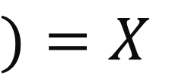
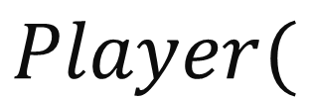
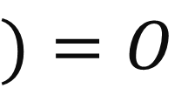
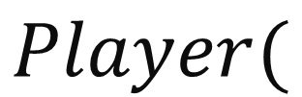
Player(s)
$$Player($$
$)=X$
 | X
$$Player($$
$)=O$

Slide 80
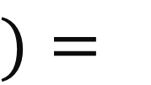
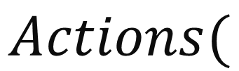

Actions(s)
 | X | O
O | X | X
X |  | O
O
 | O
$$Actions($$
$)=$
$$,$$

Slide 81
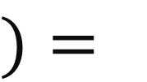
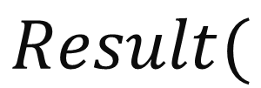

Result(s, a)
 | X | O
O | X | X
X |  | O
O
O | X | O
O | X | X
X |  | O
$$Result($$
$$,$$
$)=$

Slide 82
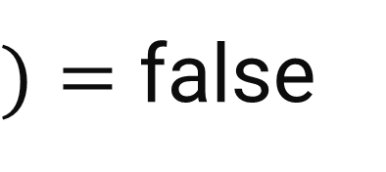
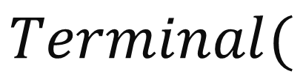
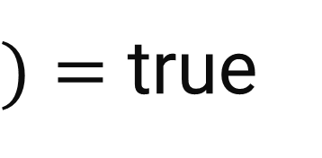
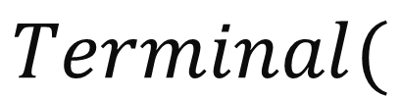
Terminal(s)
O
O | X
X | O | X
$$Terminal($$
$)=$ false
O |  | X
O | X
X | O | X
$$Terminal($$
$)=$ true

Slide 83
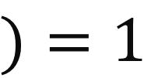
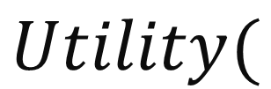
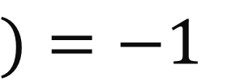
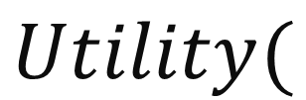
Utility(s)
O |  | X
O | X
X | O | X
$$Utility($$
$)=1$
O | X | X
O | O
X | O | O
$$Utility($$
$)=−1$

Slide 84

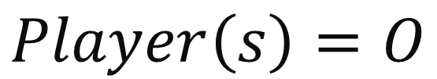
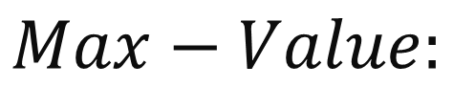

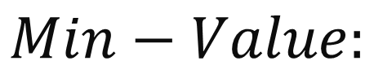

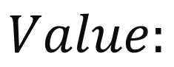
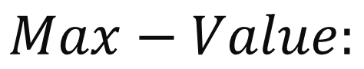



$$Player\left(s\right)=O$$
 | X | O
O | X | X
X |  | O
$$Min−Value:$$
$$0$$
$$Max−Value:$$
$$Max−Value:$$
O | X | O
O | X | X
X |  | O
 | X | O
O | O | X
X | O | O
$$1$$
$$0$$
O | X | O
O | X | X
X | X | O
$$Value:$$
X | X | O
O | X | X
X | O | O
$$Value:$$
$$0$$
$$1$$

Slide 85




















$$Player\left(s\right)=X$$
 | X | O
O | X
X |  | O
$$Max−Value:$$
$$1$$
$$Value:$$
$$1$$
$$Min−Value:$$
 | X | O
O | X
X | X | O
$$0$$
 | X | O
O | X | X
X |  | O
$$Min−Value:$$
$$−1$$
X | X | O
O | X
X |  | O
$$Max−Value:$$
1
O | X | O
O | X | X
X |  | O
$$Max−Value:$$
 | X | O
O | X | X
X | O | O
X | X | O
O | X
X | O | O
$$0$$
X | X | O
O | X | O
X | O | O
$$Max−Value:$$
$$0$$
$$Value:$$
$$Value:$$
$$Value:$$
O | X | O
O | X | X
X | X | O
X | X | O
O | X | X
X | O | O
X | X | O
O | X | X
X | O | O
$$0$$
$$−1$$
$$0$$

Slide 86

Minimax
Dado un estado $s:$
$Max$ toma una acción $a$ en $Actions(s)$ que produzca el máximo valor de $Min−Value\left(Result(s,a)\right)$
$Min$ toma una acción $a$ en $Actions(s)$ que produzca el máximo valor de $Max−Value\left(Result(s,a)\right)$

Slide 87

Minimax
Función $Max−Value\left(s\right):$
if $Terminal\left(s\right):$
return Utility(s)
v = - ∞
for action in Actions(s):
v = Max(v, Min-Value(Result(s,a)))
return v

Slide 88

Minimax
Función $Min−Value\left(s\right):$
if $Terminal\left(s\right):$
return Utility(s)
v = ∞
for action in Actions(s):
v = Min(v, Max-Value(Result(s,a)))
return v

Slide 89


Sebastián Ramírez
+(57) 3107148477
sebastian.ramirez@dataknow.co

